Slide 1
Neue Lehrpläne für die Primarstufe
Weiterentwicklung der Lehrpläne Grundschule von 2008

Slide 2
Agenda
Informationen zum Lehrplankonstrukt
Prinzipien der Weiterentwicklung und Veränderungen
Einbindung der Querschnittsaufgaben
Schuleigene Unterrichtsvorgaben und Unterstützungsangebote
Fachspezifische Erläuterungen

Slide 3
I. Lehrplankonstrukt

Slide 4

Merkmale der Lehrpläne
Die Lehrpläne der Primarstufe beschreiben
Aufgaben und Ziele des jeweiligen Faches,
zu erwartende Lernergebnisse der Schülerinnen und Schüler kompetenzorientiert,
den fachlichen Kern der dafür erforderlichen Kompetenzen und fachlichen Inhalte.

Slide 5
Merkmale von kompetenzorientierten Lehrplänen
Kompetenzorientierte Lehrpläne in NRW formulieren
landesweit verbindliche Standards,
Vorgaben ohne Auswahlmöglichkeiten,
eine Progression der Kompetenzentwicklung über zwei Stufen („Ende Schuleingangsphase“ und „Ende der 4. Klasse“),
in der Primarstufe auch Aussagen zu erwünschten didaktischen Modellen bzw. methodischen Vorgehensweisen.

Slide 6
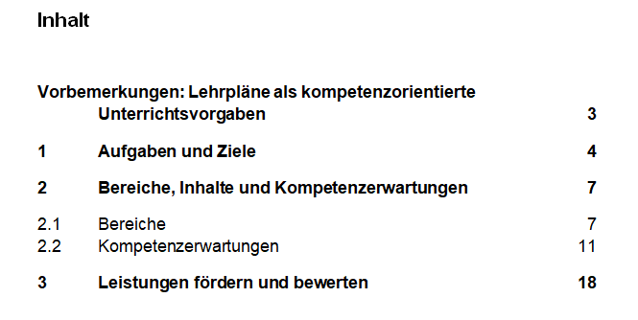
Gliederung des Lehrplans

Slide 7
Kapitel 1: Aufgaben und Ziele des Faches
verdeutlichen den Beitrag eines Faches zum Bildungsauftrag der Primarstufe,
benennen und erläutern das übergreifende Ziel/die übergreifende Kompetenz des Faches,
leisten Aussagen zu fachspezifischem Lehren und Lernen,
bringen fachliche Anforderungen mit den Lebensperspektiven der Schülerinnen und Schüler in einen Zusammenhang,
begründen Kompetenzerwartungen und Anforderungen an die Schülerinnen und Schüler.

Slide 8
Kapitel 1: Für alle Fächer
Gemeinsames Lernen
„Es ist Aufgabe der Primarstufe, die Fähigkeiten, Interessen und Neigungen aller Schülerinnen und Schüler aufzugreifen und sie mit den Anforderungen fachlichen und fächerübergreifenden Lernens zu verbinden. Die in den Lehrplänen beschriebenen Kompetenzerwartungen stellen eine Bezugsnorm für das Gemeinsame Lernen dar, da die Kompetenzen in unterschiedlichem Umfang, in unterschiedlichem Anforderungsniveau und in unterschiedlicher Komplexität erworben werden können.“

Slide 9
Kapitel 1: Für alle Fächer
Sprachbildung
„Da in allen Fächern der Primarstufe fachliches und sprachliches Lernen eng miteinander verknüpft sind, ist es die gemeinsame Aufgabe und Verantwortung aller Fächer, die bildungssprachlichen Kompetenzen aller Schülerinnen und Schüler als wichtige Voraussetzung zum Lernen und für den Schulerfolg zu entwickeln und zu stärken. Mehrsprachigkeit wird dabei als Ressource für die sprachliche Bildung verstanden.“

Slide 10
Kapitel 2.1: Bereiche in den Fächern D, M und E
benennen analytisch unterscheidbare Handlungsfelder eines Faches,
orientieren sich an den Bildungsstandards (PS: D, M; SI: E)
werden in Form von Kompetenzerwartungen ausdifferenziert und beschrieben,
besitzen stets eine Handlungsdimension und eine Wissensdimension (Metawissen).

Slide 11
Kapitel 2.1: Bereiche in SU, Mu, Ku, KR, ER, SP und Praktische Philosophie
umfassen fachliche Gegenstände wie Phänomene, Sachverhalte, Konzepte usw.,
bilden den Kontext für Kompetenzentwicklung,
sind für die Beschreibung von Kompetenzen unverzichtbar und machen diese erst vorstellbar.

Slide 12
Kapitel 2.2: Kompetenzerwartungen
führen fachliche Prozesse und fachliche Inhalte zusammen,
beschreiben konkret, was Schülerinnen und Schüler in einem Bereich unter Berücksichtigung aller Anforderungsbereiche in der Regel können und wissen sollen,
besitzen einen exemplarischen Charakter und sind auf vergleichbare Situationen transferierbar.

Slide 13
Kapitel 3: Leistungen fördern und bewerten
Pädagogisches Leistungsverständnis
Ausgangspunkt: individueller Lernstand
Prozesse wie auch Produkte als Basis
Transparenz der Kriterien
Fächer D, M, E: schriftliche Leistungen
Fächer SU, Mu, Ku, KR, ER, SP; PP: sonstige Leistungen

Slide 14
II. Prinzipien der Weiterentwicklung und Veränderungen

Slide 15
Kompetenzformulierungen
beschreiben durch die Lehrkraft überprüfbare, d.h. beobachtbare Lernergebnisse,
Hilfestellung durch Operatoren: beschreiben, erklären, bewerten, …
Hilfestellung durch zu erstellende Produkte: verfassen einen Text, fertigen ein Modell an, …
Hilfestellungen durch ausgeführte Handlungen: laufen rhythmisch über Hindernisse, experimentieren beim Malen mit Farbmischungen, …
bilden keine Unterrichtsschritte ab.

Slide 16
Aktualisierung
Orientierung an der Struktur der bisherigen Lehrpläne für die Grundschule bei
Aktualisierung der Aufgaben und Ziele des Faches
Berücksichtigung von sog. Vorläuferfähigkeiten in D, M
Aktualisierung des gesamten Kapitels 2: Kompetenzerwartungen und Inhalte
Aktualisierung Kapitel 3
besondere Berücksichtigung der Schuleingangsphase
Anschlussfähigkeit zur Sekundarstufe I / Übergang

Slide 17
Anpassung der Struktur an Lehrpläne anderer Schulformen
Zusammenführung der Kapitel 2 und 3 aus dem LP 2008 zu einem Kapitel 2
schnellere Orientierung über die Schulformen hinweg
Beibehaltung der Unterteilung in Bereiche mit zugehörigen Schwerpunkten
Wichtig für die Lesart der LP: Reihenfolge der Bereiche in den Lehrplänen gibt nicht die Reihenfolge der Unterrichtsvorhaben in der Praxis vor, sondern im Unterricht werden die Bereiche miteinander vernetzt.

Slide 18
Ausschärfung der Fachlichkeit
zielgerechte Auswahl und Präzisierung von Fachinhalten statt Beispiele wie im LP 2008
Anpassung an zeitgemäße fachliche Perspektiven
Verdeutlichung einer Kompetenzprogression
  Ende der Schuleingangsphase
  Ende Klasse 4
In Klammerzusätzen werden Kompetenzerwartungen um verbindliche Inhalte und Gegenstände zur Entwicklung der Kompetenz ergänzt. Der Zusatz „u.a.“ weist darauf hin, dass zusätzlich zu den genannten mindestens ein weiterer Inhalt bzw. Gegenstand verbindlich zu behandeln ist.

Slide 19
Berücksichtigung der Querschnittsaufgaben u.a.
geschlechtersensible Bildung
Interkulturelle Bildung
Bildung in der digitalen Welt → MKR NRW: Erstellung einer Synopse als Unterstützung für die Schulen
Verbraucherbildung → Rahmenvorgabe Verbraucherbildung in Schule in der Primarstufe und Sekundarstufe I: Erstellung einer Synopse als Unterstützung für die Schulen
Bildung für nachhaltige Entwicklung
Politische Bildung und Demokratieerziehung

Slide 20
III. Einbindung der Querschnittsaufgaben

Slide 21
Fachliche Einbindung des MKR
1
Gebrauch digitaler
Basiswerkzeuge
2
Entwicklung fachlicher
Kompetenzen mithilfe
digitaler Medien
1
2
4
3
Thematisierung in
fachlichen Inhalten
3
4
Module zur informatischen
Grundbildung

Slide 22
Fachliche Einbindung RV Verbraucherbildung
Übergreifender Bereich Allgemeiner Konsum
Bereich A: Finanzen Marktgeschehen, Verbraucherrecht | Bereich B: Ernährung und Gesundheit | Bereich C: Medien und Information in der digitalen Welt | Bereich D: Leben, Wohnen Mobilität
Zieldimensionen: Auseinandersetzung mit
  Individuellen Bedürfnissen und Bedarfen (Z1)
  Gesellschaftlichen Einflüssen auf Konsumentscheidungen (Z2)
  Individuellen und gesellschaftlichen Folgen des Konsums (Z3)
  Politisch-rechtlichen und sozioökonomischen Rahmenbedingungen (Z4)
  Kriterien für Konsumentscheidungen (Z5)
  Individuellen, kollektiven und politischen Gestaltungsoptionen des Konsums (Z6)

Slide 23
IV. Schuleigene Unterrichtsvorgaben und Unterstützungsangebote

Slide 24
Schuleigene Unterrichtsvorgaben - rechtlicher Rahmen
SchulG §29
Unterrichtsvorgaben
Das Ministerium erlässt in der Regel schulformspezifische Vorgaben für den Unterricht (Richtlinien, Rahmenvorgaben, Lehrpläne). Diese legen insbesondere die Ziele und Inhalte für die Bildungsgänge, Unterrichtsfächer und Lernbereiche fest und bestimmen die erwarteten Lernergebnisse (Bildungsstandards).
Die Schulen bestimmen auf der Grundlage der Unterrichtsvorgaben nach Absatz 1 in Verbindung mit ihrem Schulprogramm schuleigene Unterrichtsvorgaben.
Unterrichtsvorgaben nach den Absätzen 1 und 2 sind so zu fassen, dass für die Lehrerinnen und Lehrer ein pädagogischer Gestaltungsspielraum bleibt.

Slide 25
Schuleigene Unterrichtsvorgaben - rechtlicher Rahmen
SchulG §70
Fachkonferenz, Bildungsgangskonferenz
…
Die Fachkonferenz berät über alle das Fach oder die Fachrichtung betreffenden Angelegenheiten einschließlich der Zusammenarbeit mit anderen Fächern. Sie trägt Verantwortung für die schulinterne Qualitätssicherung und -entwicklung der fachlichen Arbeit und berät über Ziele, Arbeitspläne, Evaluationsmaßnahmen und -ergebnisse und Rechenschaftslegung.
Die Fachkonferenz entscheidet in ihrem Fach insbesondere über
  Grundsätze zur fachdidaktischen und fachmethodischen Arbeit,
  Grundsätze zur Leistungsbewertung,
  Vorschläge an die Lehrerkonferenz zur Einführung von Lernmitteln

Slide 26

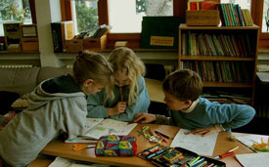
Merkmale schuleigener Unterrichtsvorgaben
Kompetenz-erwartungen
Was?
Welches Niveau?
Wofür?
Kompetenz-entwicklung
Wie?
Wann?
Womit?
Schuleigene
Unterrichtsvorgaben
Lehrpläne

Slide 27
Merkmale schuleigener Unterrichtsvorgaben
Schulbezogene Konkretisierung der Lehrpläne
Instrument zur Unterrichtsentwicklung und Unterrichtsvorbereitung
Ausgestaltung von Freiräumen
Grundlage der fachlichen Arbeit im Team → Lehrkräfte als Experten für ihr Fach UND ihre Schülerinnen und Schüler
Transparenz für alle am Bildungsprozess Beteiligten
Maßstab für Evaluation und Rechenschaftslegung

Slide 28
Weitere Hinweise zu den schuleigenen Unterrichtsvorgaben
Referenzrahmen Schulqualität → Dimension 2.1
Ergebnis- und Standardorientierung
https://www.schulentwicklung.nrw.de/referenzrahmen/index.php?bereich=1053
Handreichung der BR Münster zur Erstellung schulinterner Lehrpläne
https://www.bezreg-muenster.de/zentralablage/dokumente/schule_und_bildung/digitale_bildung/handreichungen_orientierungshilfen/Erstellung-schulinterner-Lehrplaene-Handreichung-fuer-Schulen.pdf

Slide 29
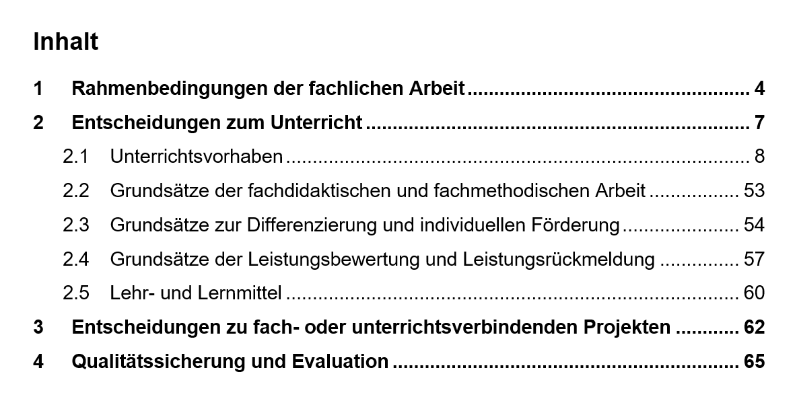
Gliederung der schuleigenen Unterrichtsvorgaben (Beispiel)

Slide 30
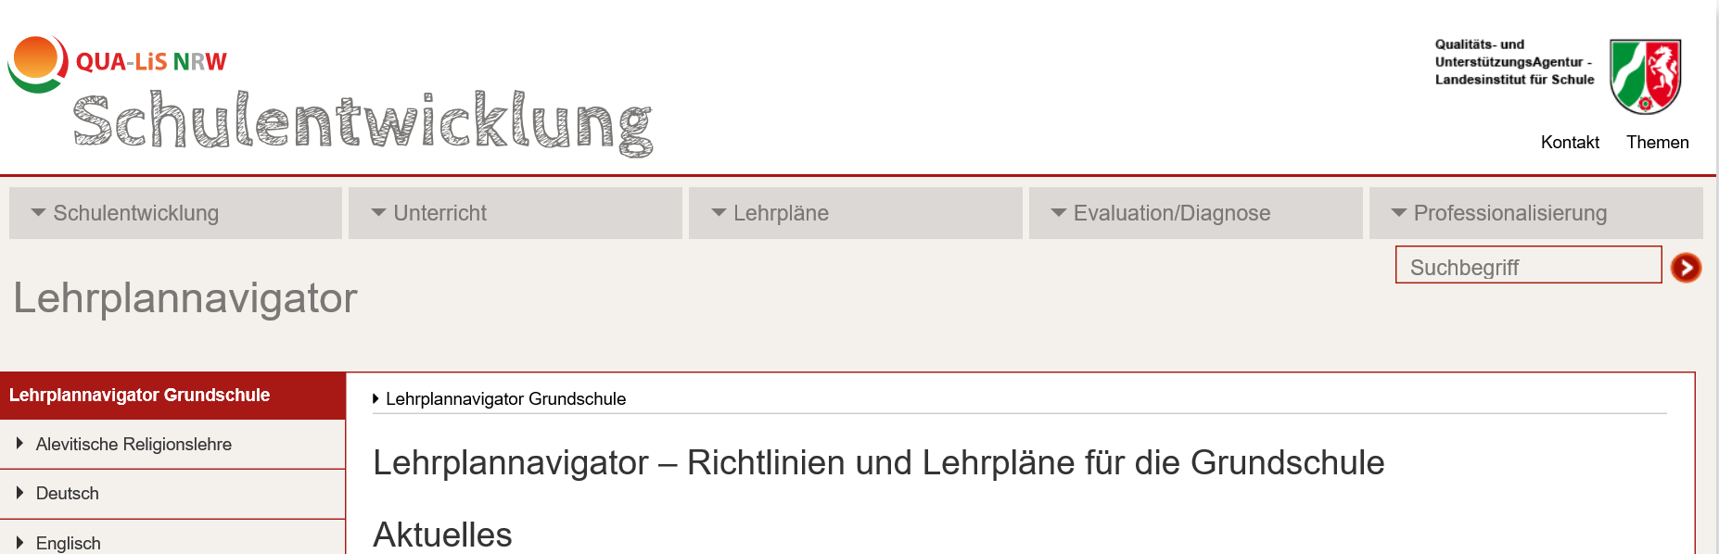
Materialien im Lehrplannavigator

Slide 31
V.
Fachspezifische Erläuterungen
Lehrplan Kunst

Slide 32
V.a
Allgemeine Hinweise zum Lehrplan Kunst

Slide 33
Kunst – Aufgaben und Ziele des Faches
Entwicklung des individuellen Wahrnehmungs-, Vorstellungs- und Ausdrucksvermögens als zentrale Aufgabe
Förderung von Persönlichkeits- und Identitätsentwicklung
Förderung von Bildkompetenz als zentrale übergreifende Kompetenz
Entwicklung von Bildkompetenz in enger Verzahnung von produktiven und rezeptiven Prozessen
Reflexion als immanenter Bestandteil produktiver und rezeptiver Prozesse
Verständnis des erweiterten Bildbegriffs als Grundlage

Slide 34
Die wichtigsten Kontinuitäten
Ausgangspunkt sind die Erfahrungsfelder sowie die entwicklungsbedingten Verhaltens- und Ausdrucksweisen der Schülerinnen und Schüler.
Das Kernziel des Kunstunterrichtes liegt weiterhin auf der Förderung des Wahrnehmungs-, Vorstellungs- und Ausdrucksvermögens.
Unverändert liegt dem Lehrplan das Konzept eines kumulativen Kompetenzaufbaus von der Schuleingangsphase bis zum Ende der Klasse 4 zugrunde.
Die Kompetenzerwartungen in Kapitel 2 sind weiterhin in sieben fachliche Bereiche unterteilt.

Slide 35
Die wichtigsten Aspekte der Weiterentwicklung
Klarere Zielausrichtung (Entwicklung der Bildkompetenz und des individuellen Wahrnehmungs-, Vorstellungs- und Ausdrucksvermögens)
Prozessorientierung durch Verzahnung von rezeptiven, reflexiven und produktiven Prozessen, u.a.:
  Verbindliche Verknüpfung des Bereiches „Bilder betrachten und verstehen“ mit allen weiteren Bereichen
Neue Bereichsbezeichnungen mit stärkerer Orientierung an den ästhetischen Ausdrucksweisen der Schülerinnen und Schüler
Straffung und teilweise Neuausrichtung der Kompetenzerwartungen
→ Anschlussfähigkeit an die Kernlehrpläne in der Sek. I aller Schulformen

Slide 36
Übersicht Bereiche
Bereiche
Malen
Zeichnen und Drucken
Plastizieren und Montieren
Agieren und Inszenieren
Fotografieren und Filmen
Textiles Gestalten
Bilder betrachten und verstehen
Verbindliche Verknüpfung des Bereiches „Bilder betrachten und verstehen“ mit allen weiteren Bereichen

Slide 37
Ausschärfung der Fachlichkeit
gezieltere Förderung der Bildkompetenz auf der Grundlage des erweiterten Bildbegriffs
Beispiel (Bereich: Bilder betrachten und verstehen; Ende Klasse 4):
  Die Schülerinnen und Schüler
  untersuchen und deuten ausgewählte Bilder hinsichtlich Inhalt, bildnerischer Mittel, Funktionen und Strategien – als Impulsgeber für eigene Gestaltungsvorhaben
Fokussierung von Wirkungs- und Funktionszusammenhängen in rezeptiven und produktiven Prozessen
  Beispiel (Bereich: Fotografieren und Filmen; Ende Klasse 4):
  Die Schülerinnen und Schüler
  vergleichen themenbezogen unterschiedliche Fotos sowie Filmsequenzen und erklären Bezüge zwischen Bildmitteln, Wirkungen und inhaltlichen Funktionen (u.a. Werbung)
deutlichere Progression von SEP zum Ende Klasse 4
Beispiele (Bereich: Agieren und Inszenieren; SEP/Ende Klasse 4):
Die Schülerinnen und Schüler
  erproben Ausdrucksmöglichkeiten des eigenen Körpers und von Figuren hinsichtlich Mimik, Gestik, Körperhaltung, Bewegung und Zusammenspiel (SEP)
  erproben und beurteilen in der jeweiligen Spielform Ausdrucksmöglichkeiten ( Mimik, Gestik, Körperhaltung, Sprache, Bewegung im Raum und Zusammenspiel) für Gefühle, Stimmungen, Eigenschaften und Charaktere (Ende Klasse 4)

Slide 38
Ausschärfung der Fachlichkeit
Prozessorientierung: Wahrnehmen (sammeln, ordnen, kategorisieren…) , Experimentieren (erproben, untersuchen, erforschen…), zielgerichtet Gestalten (realisieren, erstellen, entwerfen… u.a. wirkungs- und funktionsbezogen)
Beispiele (Bereich Malen; SEP):
Die Schülerinnen und Schüler
  sammeln Farben und farbige Materialien aus Alltag, Kunst und Natur und stellen begründet eigene Ordnungen her
  experimentieren mit Malwerkzeugen (Finger, Pinsel, Schwämme), Auftragstechniken (Pinseln, Tupfen, Spritzen) sowie verschiedenen farbigen Materialien (Wasserfarben, Acrylfarben, Farbkreiden, Farbstifte) und benennen Besonderheiten
  realisieren themenorientiert individuelle Bildideen durch den Einsatz malerischer Gestaltungsmittel und Werkzeuge

Slide 39
Fachliche Umsetzung MKR
  Einbindung des Medienkompetenzrahmens NRW
  Beispiel (Bereich: Fotografieren und Filmen; Ende Klasse 4):
  Die Schülerinnen und Schüler
  vergleichen themenbezogen unterschiedliche Fotos sowie Filmsequenzen und erklären Bezüge zwischen Bildmitteln, Wirkungen und inhaltlichen Funktionen (u.a. Werbung), (MKR 2.1-2.3, 4.1-4.4, 5.1-5.4, 6.2)
  Beispiel (Bereich: Fotografieren und Filmen; SEP):
  Die Schülerinnen und Schüler
  experimentieren u.a. in der digitalen Fotografie mit Bildmitteln (Ausschnitt, Kameraperspektive, Format, Figur-Grund-Bezug) und beschreiben Wirkungen (MKR 1.2, 4.2, 4.4)

Slide 40
Fachliche Umsetzung Verbraucherbildung
Einbindung der Verbraucherbildung
Beispiel (Bereich: Bilder betrachten und verstehen; Ende Klasse 4):
Die Schülerinnen und Schüler
  erforschen Bilder hinsichtlich biografischer, gesellschaftlicher sowie kultureller Zusammenhänge und stellen Bezüge zu eigenen Gestaltungsideen her (VB A/B/C/D, Z1-6)
  Beispiel (Bereich: Plastizieren und Montieren; SEP):
  Die Schülerinnen und Schüler
  realisieren themenorientiert Plastiken sowie Montagen (Alltagsmaterial) und beurteilen den Einsatz von Materialien, Werkzeugen und Materialverbindungen (VB C/D, Z1-6)

Slide 41
V.b
Vorschlag für
teilnehmeraktivierende Elemente
bei Implementationsveranstaltungen
passend zu den einzelnen Kapiteln
des Lehrplans Kunst

Slide 42
Kapitel 1: Aufgaben und Ziele des Faches
Notieren Sie 1-2 Punkte der unten aufgeführten Zieldimensionen, die Ihnen persönlich in Ihrem Kunstunterricht besonders am Herzen liegen.
Geben Sie ein Beispiel, wie sich diese Ziele konkret in Ihrem Unterricht zeigen.
Tauschen Sie sich mit Ihrem Nachbarn / Ihrer Nachbarin aus.
Auszüge aus dem Lehrplan Kunst [u.a. Kap. 1]
Entwicklung und Förderung…
… des „individuellen Wahrnehmungs-, Vorstellungs- und Ausdrucksvermögens“.
… von „Einsichten in die Gestaltbarkeit von Leben und Kultur, Umwelt und Gemeinschaft“.
… „eigener Visionen von Welt zur aktiven Teilhabe am gesellschaftlichen Leben“.
… von „Bildkompetenz sowie zur Persönlichkeits- und Identitätsentwicklung“.
… von „neuen und auch ungewöhnlichen Arbeits-, Sicht- und Denkweisen“.
… von „Bildkompetenz als kumulativer Prozess“.
… „persönlichkeitsbildender und fachlicher Kompetenzen“.
… des „Verstehens und Kommunizierens über eigene und fremde Bilder“.

Slide 43
Kapitel 2: Kompetenzerwartungen in der Praxis
Wählen Sie in Partnerarbeit eine der unten folgenden Kompetenzerwartungen aus.
Erörtern Sie in Ihrem Team: „Über welche Kenntnisse / Fähigkeiten / Fertigkeiten / Haltungen sollte eine Schülerin / ein Schüler mit Blick auf die (von Ihnen ausgewählte) Kompetenz verfügen?“
Überlegen Sie, in welchem Unterrichtsvorhaben Ihrer bisherigen schuleigenen Unterrichts-vorgaben sich diese Kompetenzen am besten fördern lassen bzw. welche Änderungen in den schuleigenen Unterrichtsvorgaben nötig sind.
Die Schülerinnen und Schüler …
  sammeln Farben und farbige Materialien aus Alltag, Kunst und Natur und stellen begründet eigene Ordnungen her (Bereich: Malen; SEP)
  experimentieren mit textilen Materialien (u.a. Fäden, Stoffe) und erproben deren Gestaltbarkeit (u.a. Knoten, Flechten; Reißen, Abbinden, Wickeln) (Bereich: Textiles Gestalten; SEP)
  erproben und beurteilen in der jeweiligen Spielform Ausdrucksmöglichkeiten (u. a. Mimik, Gestik, Körperhaltung, Bewegung im Raum und Zusammenspiel) für Gefühle, Stimmungen, Eigenschaften und Charaktere (Bereich: Agieren und Inszenieren; Ende Klasse 4)
  experimentieren mit Bildmitteln (u.a. Perspektive) und untersuchen Gestaltungsmöglichkeiten digitaler Werkzeuge in Foto und Film im Hinblick auf Wirkungs- und Funktionszusammenhänge (Bereich: Fotografieren und Filmen; Ende 4)

Slide 44
VI.
Schuleigene Unterrichtsvorgaben
und Unterstützungsangebote

Slide 45
VI.a
Allgemeine Hinweise zu den Unterstützungsangeboten

Slide 46
Schuleigene Unterrichtsvorgaben – rechtlicher Rahmen
SchulG §29
Unterrichtsvorgaben
Das Ministerium erlässt in der Regel schulformspezifische Vorgaben für den Unterricht (Richtlinien, Rahmenvorgaben, Lehrpläne). Diese legen insbesondere die Ziele und Inhalte für die Bildungsgänge, Unterrichtsfächer und Lernbereiche fest und bestimmen die erwarteten Lernergebnisse (Bildungsstandards).
Die Schulen bestimmen auf der Grundlage der Unterrichtsvorgaben nach Absatz 1 in Verbindung mit ihrem Schulprogramm schuleigene Unterrichtsvorgaben.
Unterrichtsvorgaben nach den Absätzen 1 und 2 sind so zu fassen, dass für die Lehrerinnen und Lehrer ein pädagogischer Gestaltungsspielraum bleibt.

Slide 47
Schuleigene Unterrichtsvorgaben - rechtlicher Rahmen
SchulG §70
Fachkonferenz, Bildungsgangskonferenz
…
Die Fachkonferenz berät über alle das Fach oder die Fachrichtung betreffenden Angelegenheiten einschließlich der Zusammenarbeit mit anderen Fächern. Sie trägt Verantwortung für die schulinterne Qualitätssicherung und -entwicklung der fachlichen Arbeit und berät über Ziele, Arbeitspläne, Evaluationsmaßnahmen und -ergebnisse und Rechenschaftslegung.
Die Fachkonferenz entscheidet in ihrem Fach insbesondere über
  Grundsätze zur fachdidaktischen und fachmethodischen Arbeit,
  Grundsätze zur Leistungsbewertung,
  Vorschläge an die Lehrerkonferenz zur Einführung von Lernmitteln

Slide 48
Merkmale schuleigener Unterrichtsvorgaben
Kompetenz-erwartungen
Was?
Welches Niveau?
Wofür?
Kompetenz-entwicklung
Wie?
Wann?
Womit?
Schuleigene
Unterrichtsvorgaben
Lehrpläne

Slide 49
Merkmale schuleigener Unterrichtsvorgaben
Schulbezogene Konkretisierung der Lehrpläne
Instrument zur Unterrichtsentwicklung und Unterrichtsvorbereitung
Ausgestaltung von Freiräumen
Grundlage der fachlichen Arbeit im Team → Lehrkräfte als Experten für ihr Fach UND ihre Schülerinnen und Schüler
Transparenz für alle am Bildungsprozess Beteiligten
Maßstab für Evaluation und Rechenschaftslegung

Slide 50
Gliederung der schuleigenen Unterrichtsvorgaben (Beispiel)

Slide 51
Materialien im Lehrplannavigator

Slide 52
VI.b
Vorschlag für
teilnehmeraktivierende Elemente
zu den schuleigenen Unterrichtsvorgaben
im Fach Kunst

Slide 53
Auf dem Weg zu den schuleigenen Unterrichtsvorgaben: Tauschen Sie sich zu dem Vorschlag für die Weiterarbeit in der Schule aus und planen Sie Ihre nächsten Schritte.
1) Vorstellen des Lehrplans
2a) Exemplarisches Erstellen eines Unterrichtsvorhabens
(siehe Struktur der UV-Karten im SchlAp)
2b) Unterstützungsmaterialien vorstellen: Lehrplannavigator mit beispielhaftem schulinternen Lehrplan etc.
Die schuleigenen Unterrichtsvorgaben prüfen: Was sind unsere Stärken? Wo besteht Handlungsbedarf?
(vgl. mit aktuellen Anforderungen des LP)
4) Konkrete Maßnahmen zur Fortschreibung der schuleigenen Unterrichtsvorgaben festlegen: Was? Wer? Wann bzw. bis wann?

Slide 54
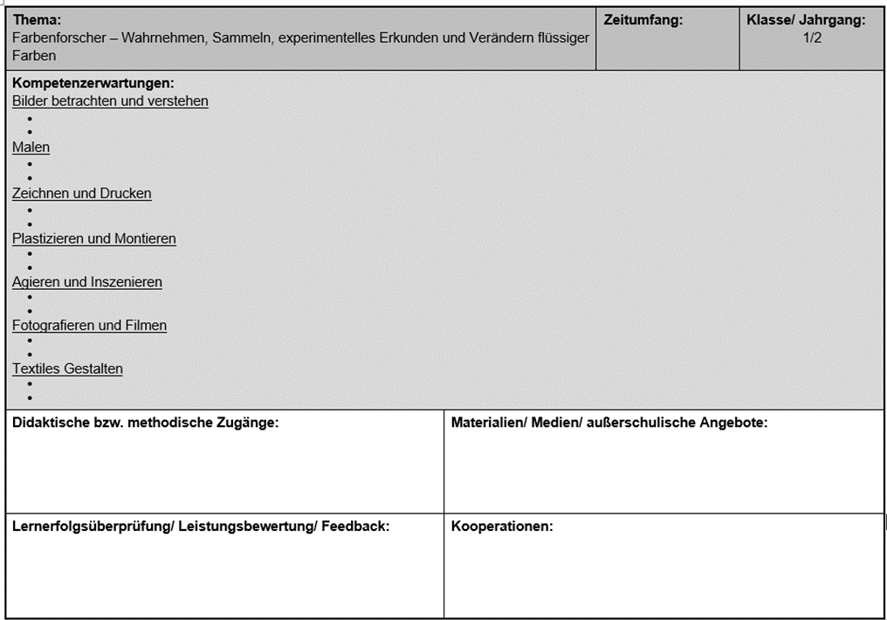
Kompetenzen, Inhalte, schulische Gegebenheiten: Unterrichtsvorhaben planen
Entwickeln Sie mit Ihrem Nachbarn /
Ihrer Nachbarin
eine Grundidee
für ein
Unterrichtsvorhaben zum Thema
„Farbenforscher – Wahrnehmen, Sammeln, experimentelles Erkunden
und Verändern flüssiger Farben“

Slide 55
Herzlichen Dank für Ihre Aufmerksamkeit!

